Slide 1
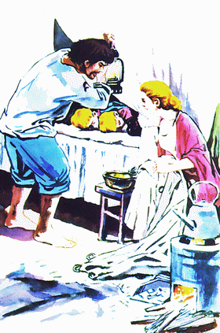
穷人
列夫·托尔斯泰

Slide 2
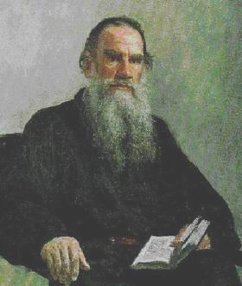
俄国著名作家
跳水
穷人

Slide 3
本文写了几个穷人？写了穷人的什么事？你感觉这些穷人这么样？你还读懂了什么？本文是按什么顺序叙述的？

Slide 4
她的心跳得很厉害，自己也不知道为什么要这样做，但是觉得非这样做不可。

Slide 5
她忐忑不安地想：“他会说什么呢？这是闹着玩的吗？自己的五个孩子已经够他受的了……是他来啦？……不，还没来！……为什么把他们抱过来啊？……他会揍我的！那也活该，我自作自受……嗯，揍我一顿也好！”

Slide 6
两个人沉默了一阵。
……桑娜沉默了。

Slide 7
渔夫皱起眉，他的脸变得严肃、忧虑。“嗯，是个问题！”他搔搔后脑勺说，“嗯，你看怎么办？得把他们抱来，同死人呆在一起怎么行！哦，我们，我们总能熬过去的！快去！别等他们醒来。”

Slide 8
但桑娜坐着一动不动。
“你怎么啦？不愿意吗？你怎么啦，桑娜？
“你瞧，他们在这里啦。”桑娜拉开了帐子。

Slide 9
课文中多处运用了省略号，你知道它们有什么作用吗？跟大家讨论。

Slide 10
有感情地朗读课文。
交流一下：怎样才能读
好桑娜忐忑不安的心理
描写和她与渔夫的对话？

Slide 11
穷 人
等待丈夫
抱回孩子
催促桑娜
桑娜
渔夫
心惊肉跳
忐忑不安
平静下来
善良 乐于助人

Slide 12
再 见！

